Slide 1
웹 통신의 큰 흐름
발표자 J096 석민지

Slide 2
웹에 연결된 컴퓨터, 클라이언트와 서버
Client
클라이언트
request
Server
서버
respond
Notes:
서버:클라이언트로부터 요청을 받고 해당하는 웹 페이지 전송
클라이언트:서버에 웹 페이지를 요청하고 응답으로 받은 웹 페이지를 화면에 표시

Slide 3


브라우저
www.naver.com
IP 주소
125.209.222.141
DNS
Domain Name System Servers
Notes:
브라우저에 웹 주소를 입력할 때
브라우저는 DNS서버로가서, 웹 사이트가 있는 서버의 진짜 주소를 찾는다.
DNS 는 도메인 이름 시스템 서버로, 웹 사이트를 위한 주소록이라고 생각하면 됩니다. 브라우저에 웹 주소를 입력할 때, 웹 사이트를 브라우저가 검색하기 전에 DNS에 접근해서, HTTP 메시지를 올바른 장소로 전송하기 위해서 그 웹 사이트가 있는 서버가 어떤 것인지 찾아야한다.

Slide 4
HTTP 요청
GET /sample
브라우저
헤더
공백
Server
서버
Client
클라이언트
바디
(전달하려는 data)
HTTP 응답
HTTP/1.1 200 OK
헤더
공백
바디
(HTML 파일내용)
Notes:
2. 브라우저는 서버에게 웹사이트를 클라이언트에게 보내달라는 HTTP 요청 메시지를 서버로 전송합니다.
3. 이 메세지를 받은 서버는 클라이언트의 요청을 승인하고, "200 OK" 메세지를 클라이언트에게 전송합니다.
HTTP: Hypertext Transfer Protocol (하이퍼텍스트 전송 규약) 은 클라이언트와 서버가 서로 통신할 수 있게 하기 위한 언어를 정의하는 어플리케이션 규약 입니다
(이 메세지, 그리고 클라이언트와 서버 사이에 전송된 모든 데이터는 TCP/IP 연결을 통해서 전송됩니다.)

Slide 5

브라우저
Server
서버
Client
클라이언트
패킷
Notes:
그 다음 서버는 웹사이트의 파일들을 데이터 패킷이라 불리는 작은 일련의 덩어리들로 브라우저에 전송하기 시작합니다.
패킷에는 어디로 전달되어야하는지 알 수 있도록 어드레스 정보를 가지고 있다. 패킷 교환 방식은 주고받을 데이터를 작게 쪼갠 후에 다른 데이터의 조각들과 통신하는 경로를 공유하면서 전송하는 방식이라서, 여러 상대와 통신할 때 효과적이라고 한다.(예를 들어서 메일 발송, 웹 서핑 동시에 가능)

Slide 6
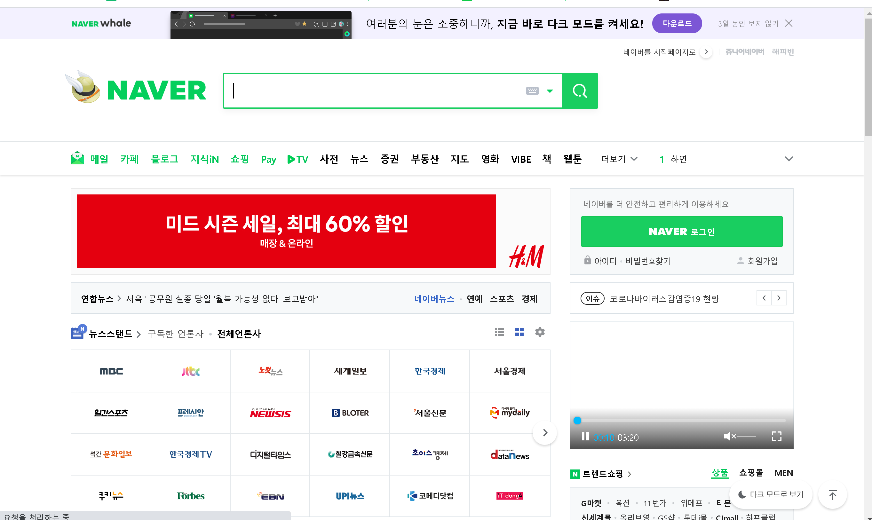
브라우저
Client
클라이언트
Notes:
브라우저는 이 작은 덩어리들을 완전한 웹 사이트로 조립하고, 당신에게 보여줍니다.

Slide 7
애플리케이션 계층
트랜스포트 계층
인터넷 계층
네트워크 인터페이스 계층
사용자가 체감할 수 있는 서비스 제공
웹 브라우저와 웹 서버는 이 계층에 속하는 프로그램
애플리케이션 계층의 프로그램에서 전달받은 데이터를 목적지 애플리케이션 계층의 프로그램까지 전달(재전송포함)
데이터에 어드레스 정보를 덧붙여서 목적지까지 무사히 전달
유선 LAN어댑터나 무선 LAN어댑터가 처리할 수 있는 형태로 데이터를 변환하고 이 데이터를 목적지까지 전달
TCP/IP 계층 모델
Notes:
이제 TCP/IP의 4가지 계층에서, 웹 브라우저를 사용해서 웹 페이지를 표시하는 방식에 대해서 알아보겠습니다.

Slide 8
Client
클라이언트
Server
서버
2. 웹페이지 HTML 데이터 응답
1. 웹페이지 URL요청
애플리케이션 계층
트랜스포트 계층
인터넷 계층
네트워크 인터페이스 계층
3. HTML데이터 해석으로 웹페이지 표시
애플리케이션 계층
트랜스포트 계층
인터넷 계층
네트워크 인터페이스 계층
www.naver.com
HTML형식의 웹 페이지 데이터
Notes:
데이터의 내용을 보고 그에 맞는 서비스를 처리하는데 집중하는 계층( 데이터 전송은 하위 계층에 위임)

Slide 9
Client
클라이언트
1. 어떤 프로그램이 서로 통신해야하는지에 대한 정보 헤더에 기록
Server
서버
3. 요청을 보낸 프로그램을 목적지로 설정하여 응답 데이터 전달
2. 포트번호 확인하고 웹 서버에 데이터 전달
애플리케이션 계층
트랜스포트 계층
인터넷 계층
네트워크 인터페이스 계층
애플리케이션 계층
트랜스포트 계층
인터넷 계층
네트워크 인터페이스 계층
표시하고 싶은 웹 페이지 URL은 www.naver.com
웹 브라우저의 49153포트에서 웹 서버의 80번 포트로 요청을 보냄
웹페이지 데이터
웹 서버의 80번 포트에서 웹 브라우저의 49153포트로 응답을 보냄
Notes:
목적지 컴퓨터의 프로그램에 데이터가 제대로 전달되도록 포트 번호 정보를 헤더에 붙이거나 떼어내는 일을 주로한다..

Slide 10
Client
클라이언트
1. 통신하는 컴퓨터들을 식별할 수 있도록 어드레스 정보 덧붙인다.
Server
서버
2. 자신이 수신해야하는 데이터라고 판단되면 트랜스포트계층에 데이터 전달
3. 클라이언트 PC를 목적지로 설정하여 데이터를 전달
애플리케이션 계층
트랜스포트 계층
인터넷 계층
네트워크 인터페이스 계층
표시하고 싶은 웹 페이지 URL은 www.naver.com
웹 브라우저의 49153포트에서 웹 서버의 80번 포트로 요청을 보냄
클라이언트 PC(192.168.129.120) 에서 웹 서버 컴퓨터(121.78.xxx.xx)로 요청
애플리케이션 계층
트랜스포트 계층
인터넷 계층
네트워크 인터페이스 계층
라우터
라우터
웹페이지 데이터
웹 서버의 80번 포트에서 웹 브라우저의 49153포트로 요청을 보냄
웹 서버 컴퓨터(121.78.xxx.xx)에서 클라이언트 PC(192.168.129.120) 로 응답
어드레스 정보를 보고 목적지로 데이터 전달
4. 자신이 수신해야하는 데이터라고 판단되면 트랜스포트계층에 데이터 전달
Notes:
인터넷 통신에서는 목적지 컴퓨터까지 도달할 수 있는 경로를 찾아야하는데 이때 라우터라는 장비 사용한다.
데이터를 다음 네트워크로 전달하기 위해서 라우터라는 장비를 사용한다.

Slide 11
Client
클라이언트
1. 주변 장치까지 데이터를 전달하는데 필요한 정보를 덧붙인다.
Server
서버
2. 자신이 수신해야하는 데이터라고 판단되면 인터넷 계층에 데이터 전달
3. 주변 장치까지 데이터를 전달하는데 필요한 정보를 덧붙인다.
애플리케이션 계층
트랜스포트 계층
인터넷 계층
네트워크 인터페이스 계층
표시하고 싶은 웹 페이지 URL은 www.naver.com
웹 브라우저의 49153포트에서 웹 서버의 80번 포트로 요청을 보냄
클라이언트 PC(192.168.129.120) 에서 웹 서버 컴퓨터(121.78.xxx.xx)로 요청
이더넷 헤더
애플리케이션 계층
트랜스포트 계층
인터넷 계층
네트워크 인터페이스 계층
네트워크 어댑터
인터넷
네트워크 어댑터
웹페이지 데이터
웹 서버의 80번 포트에서 웹 브라우저의 49153포트로 요청을 보냄
웹 서버 컴퓨터(121.78.xxx.xx)에서 클라이언트 PC(192.168.129.120) 로 응답
이더넷 헤더
스위치
스위치
4. 자신이 수신해야하는 데이터라고 판단되면 인터넷계층에 데이터 전달
스위치: 주변 장치까지 데이터를
전달하는 데 필요한 정보로 변경
Notes:
네트워크 어댑터가 처리할 수 있는 형태로 데이터를 변환하고 인접한 장비나 컴퓨터까지 변환된 데이터를 전달
인터넷 계층은 목적지까지 어떻게 하면 잘 전달할 수 있을까가 초점이고, 네트워크 인터페이스 계층은 물리적으로 인접하게 연결된 장비까지 어떻게 하면 데이터를 잘 전달할까에 초점을 맞춘다.
네트워크 인터페이스층은 곧 OS와 하드웨어를 잇는 "디바이스 드라이버" 역할. 쉽게 말하면 "랜선(정확히는 UTP-RJ45잭)을 PC에 꼽으면 통신 가능한 환경이 갖추어지는 것"이 네트워크 인터페이스층의 역할이다
* 이더넷? 유선 LAN의 규격

Slide 12

참고
https://developer.mozilla.org/ko/docs/Learn/Getting_started_with_the_web/%EC%9B%B9%EC%9D%98_%EB%8F%99%EC%9E%91_%EB%B0%A9%EC%8B%9D

